Slide 1
웹 프로그래밍
2019107142 강지원
2019107161 이래정

Slide 2
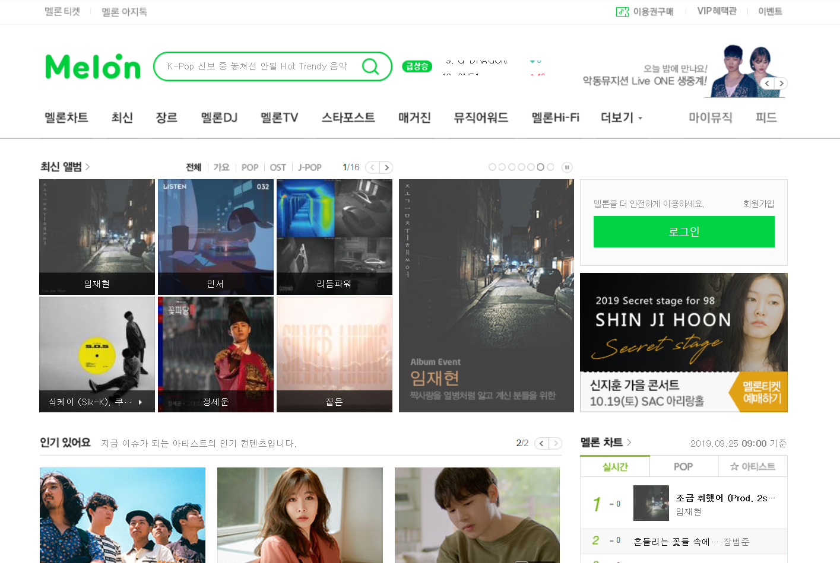
벤치마킹 1

Slide 3
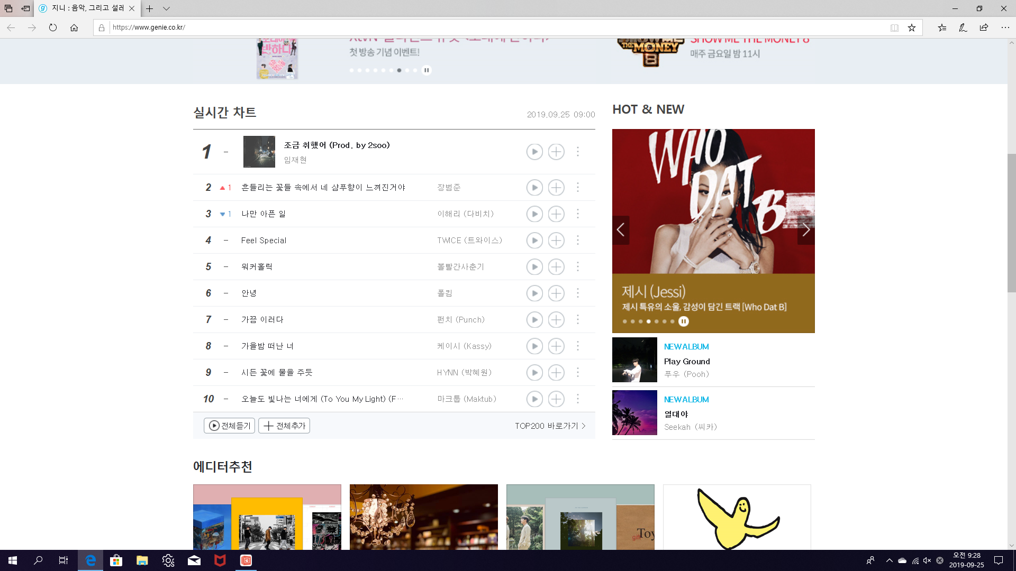
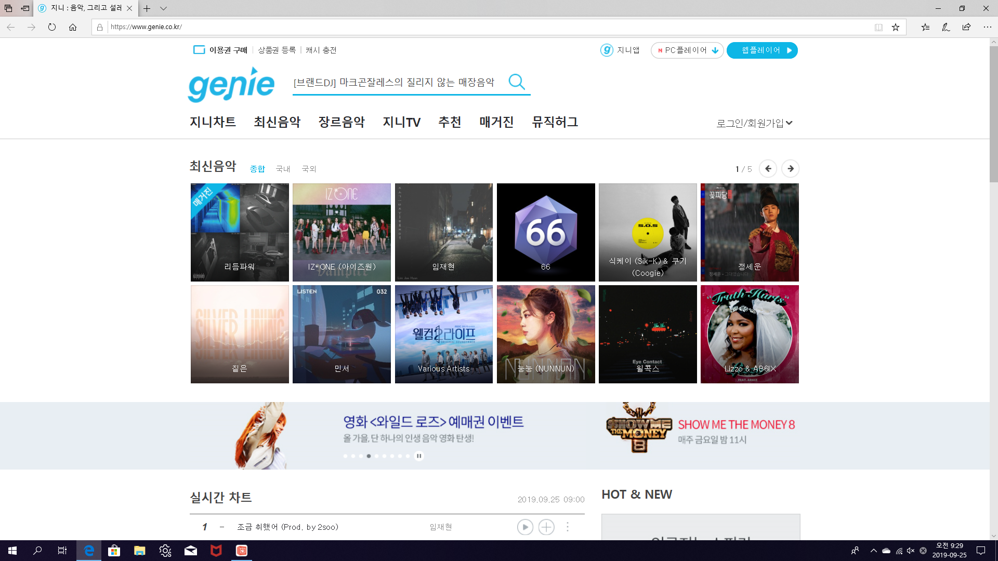
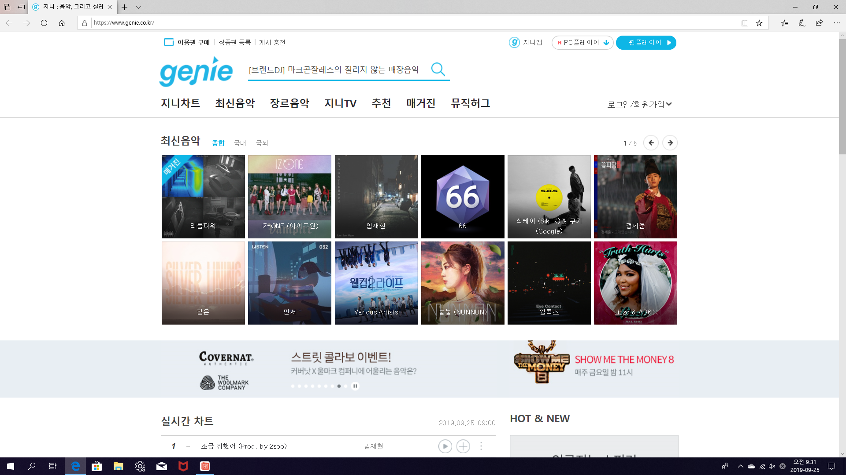
벤치마킹2

Slide 4
사이트 개발 중점
회원가입&로그인
음원차트
동영상 재생

Slide 5
사이트 구축 계획
9/18 ~ 9/23
사이트 개발 계획
9/23 ~
HTML 프로그래밍 진행중

Slide 6
역할분담
웹프로그래밍
이래정
웹디자인
강지원

Slide 7
Q&A

Slide 8
레이아웃
MP3
음악차트
뮤직비디오
광고
1.
2.
3.
4.
5.
뮤비1
콘서트1
뮤비2
연주회 1
뮤비3

Slide 9
로그인창
id:
password:
login, join

Slide 10
회원가입창
아이디
비밀번호
별명
이메일
전화번호
----------------
저장하기 ,다시 작성

Slide 11
MP3
음악차트 뮤직비디오
콘서트
게시판
음악차트
1.
2.
3.
4.
5.
콘서트1
콘서트2
뮤직비디오
콘서트3
글쓰기
콘서트4

